Slide 1

Polimorfismo
Professora: Samara Sampaio

Slide 2
polimorfismo = muitas formas
Permite que um mesmo nome represente vários comportamentos diferentes.

Slide 3
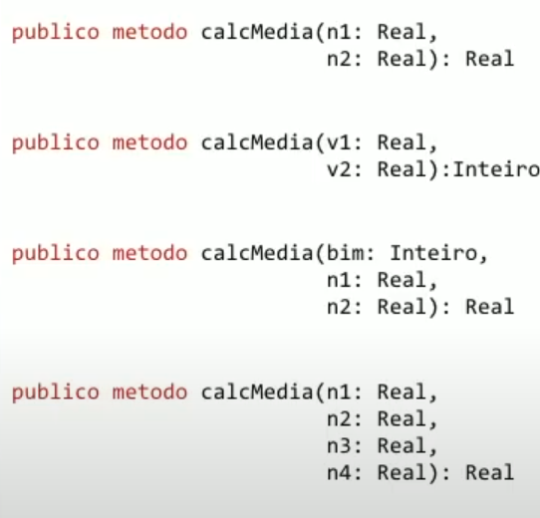
Assinatura do método
Quantidade e os tipos dos parâmetros.

Slide 4
Tipos de polimorfismo
Sobreposição;
Sobrecarga.

Slide 5
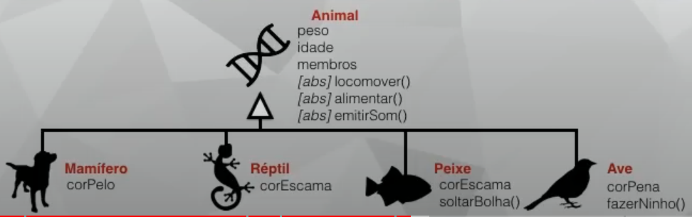
Sobreposição

Slide 6
Sobrecarga
Mesmo nome para os métodos;
Assinatura diferente;
Mesma classe.

Slide 7
